Slide 1
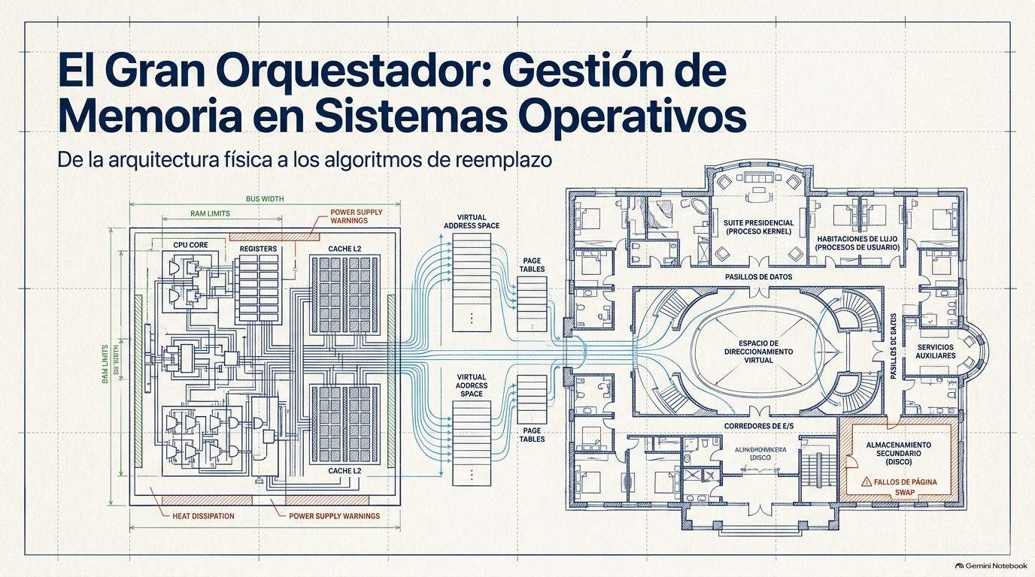

Slide 2
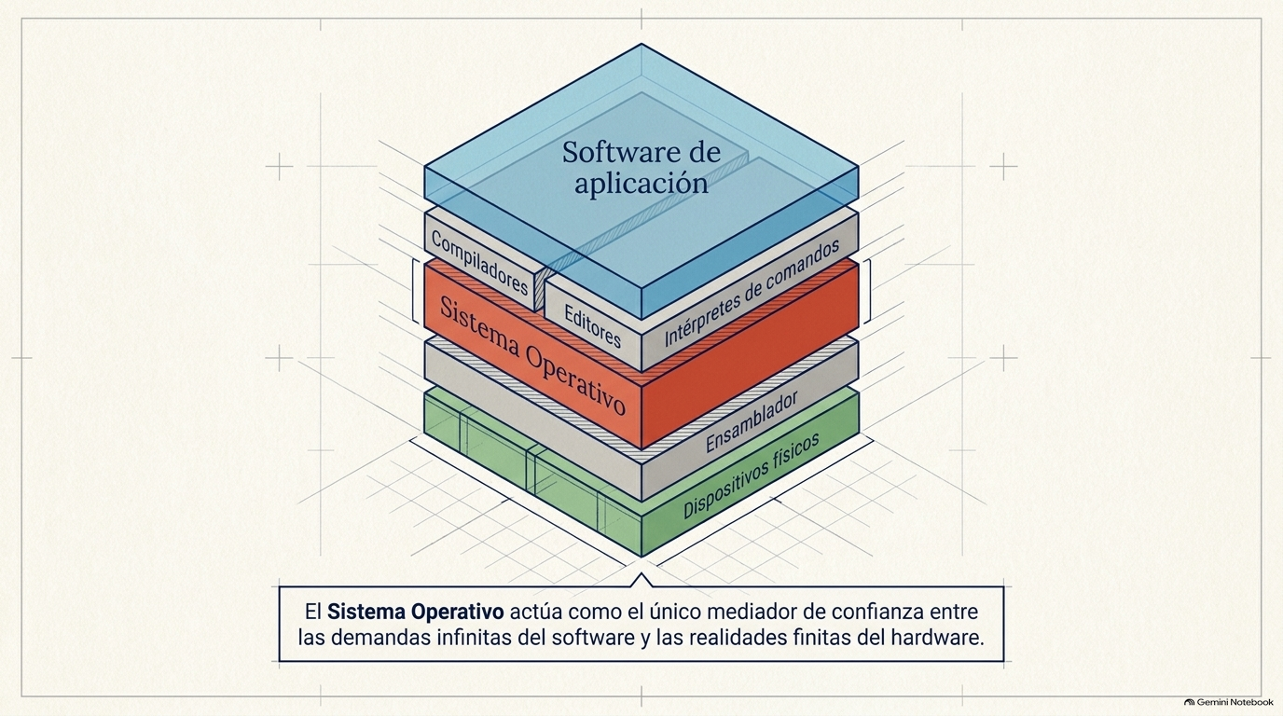

Slide 3

El software de un sistema informático se organiza en capas, donde el sistema operativo actúa como el componente central que controla el hardware y sirve de soporte para las aplicaciones.
Visión como Interfaz: Facilita el desarrollo de software al abstraer la complejidad del hardware (instrucciones de microprocesadores, memoria y E/S) para los programadores.
Visión como Administrador de Recursos: Se encarga de repartir equitativamente los recursos hardware (tiempo de CPU, memoria RAM, buses y redes) entre los distintos programas en ejecución.
Facilidad de Evolución: Debe permitir adaptarse a la actualización del hardware mediante controladores (drivers), incorporar nuevos servicios (como web o FTP) e implementar correcciones de seguridad o errores de manera sencilla.

Slide 4
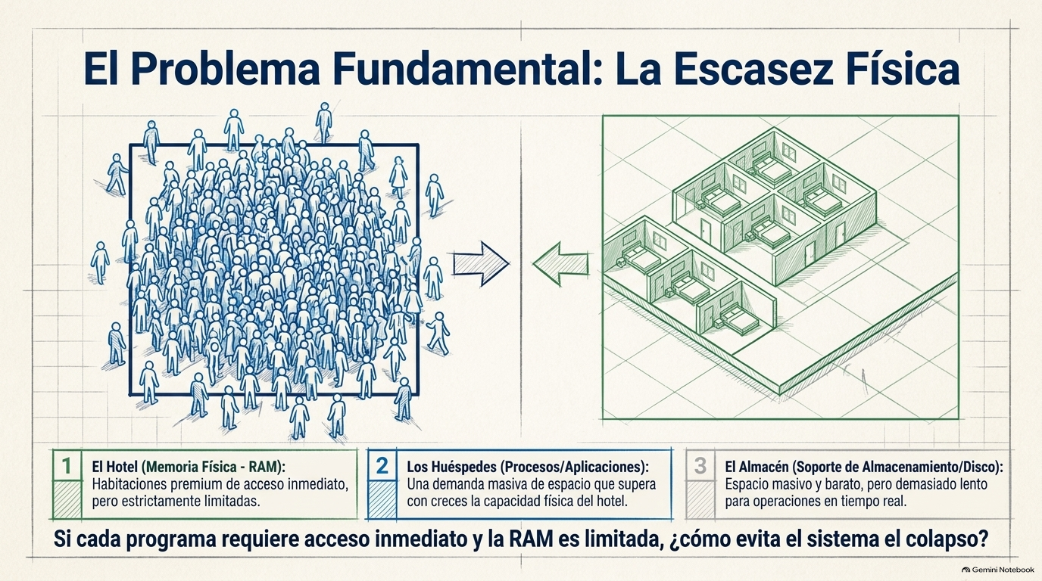

Slide 5
Requerimientos de la Gestión de Memoria
Dado que la memoria RAM es un recurso limitado y los sistemas operativos actuales son multitarea, el gestor de memoria debe garantizar:
Protección: Asegurar que ningún proceso modifique el espacio de memoria perteneciente a otro proceso.
Compartición: Permitir que procesos autorizados compartan espacios de memoria para ahorrar recursos o trabajar de forma conjunta.
Reubicación: Facilitar el desplazamiento de los procesos por diferentes posiciones de memoria según las necesidades del sistema.
Organización: Clasificar la gestión en métodos fijos (los procesos no se mueven entre memoria principal y secundaria) o variables (permiten mover los procesos para optimizar el espacio).

Slide 6
Memoria Virtual y Paginación
Memoria Virtual: Técnica que permite ejecutar procesos que no están completamente cargados en la memoria RAM, utilizando un soporte de almacenamiento externo (conocido como partición de intercambio o swap). Utiliza la traducción de direcciones para mapear direcciones virtuales a físicas.
Paginación: Divide el espacio de memoria física en bloques de igual tamaño llamados marcos y el espacio virtual en páginas. Se apoya en una tabla de páginas para gestionar la correspondencia entre ambos.
Impacto en el Rendimiento: Los accesos a la memoria virtual (fallos de página) implican recurrir a dispositivos de almacenamiento secundario, lo cual es considerablemente más lento que la memoria RAM y afecta al rendimiento general del sistema. Para optimizar esto, se emplean algoritmos de reemplazo de páginas (como el algoritmo óptimo, NRU, FIFO y LRU) con el fin de minimizar los fallos.

Slide 7
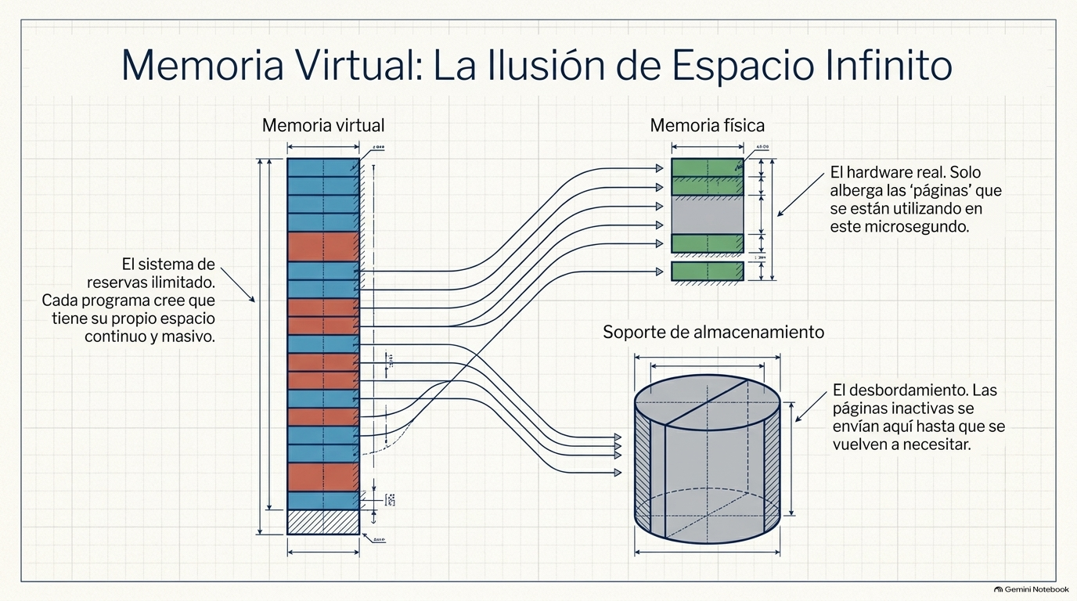

Slide 8
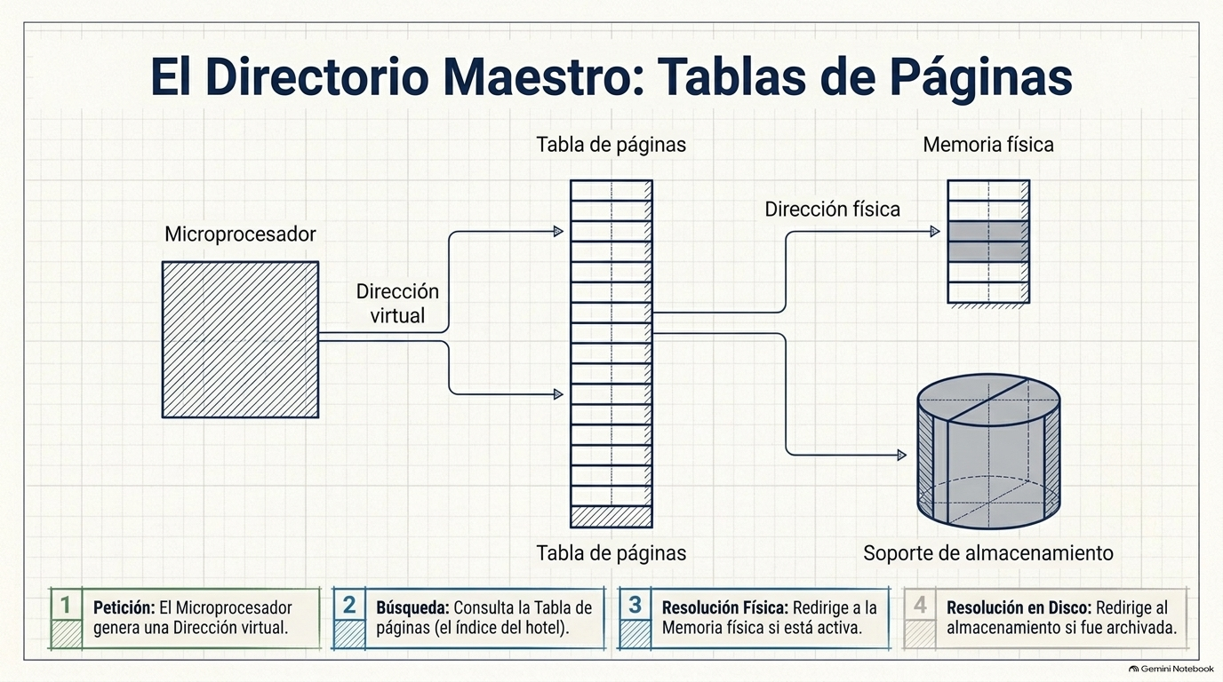

Slide 9
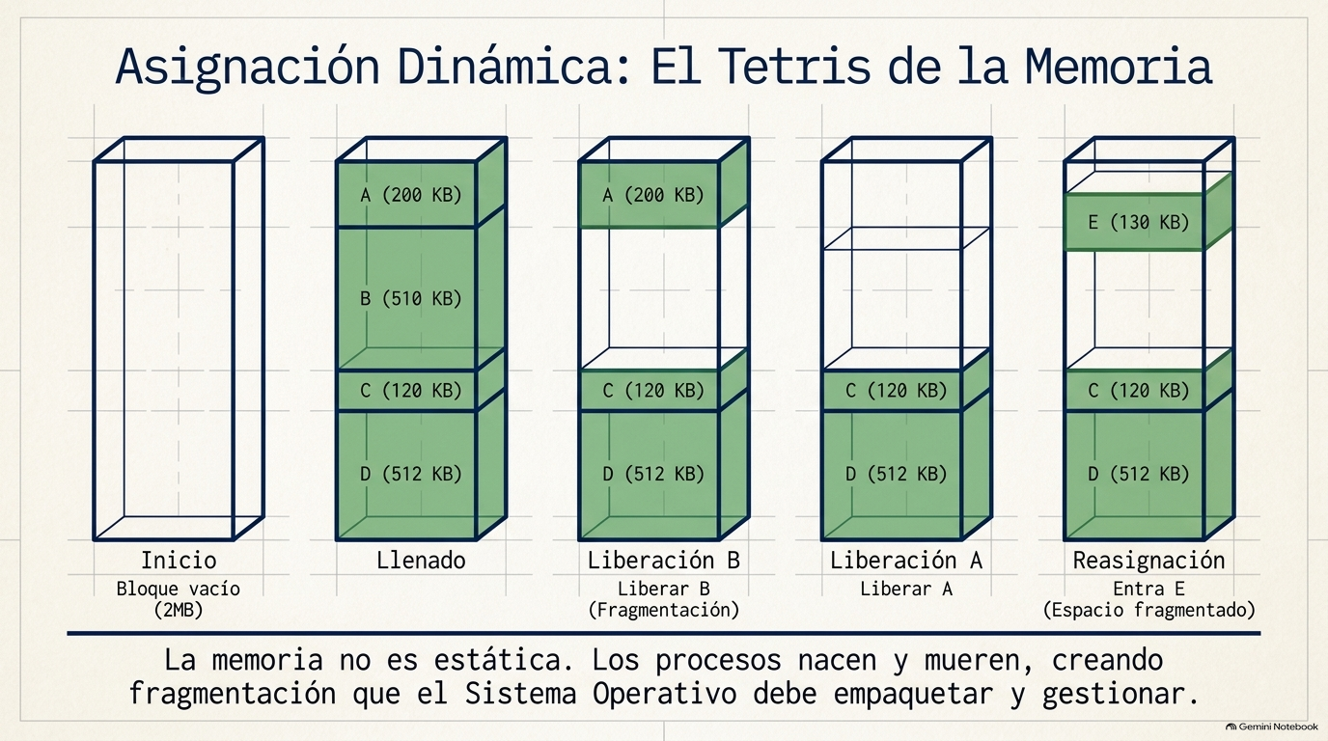

Slide 10
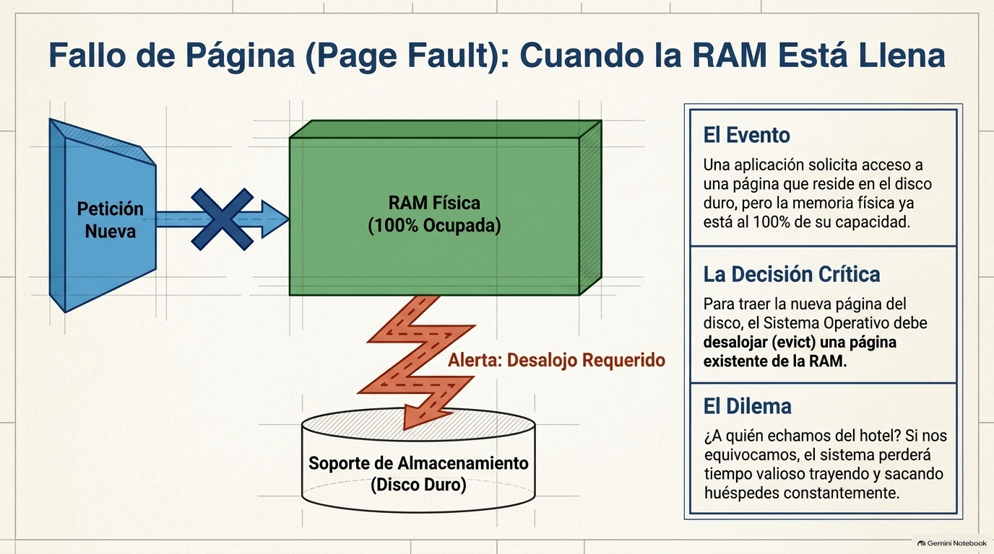

Slide 11
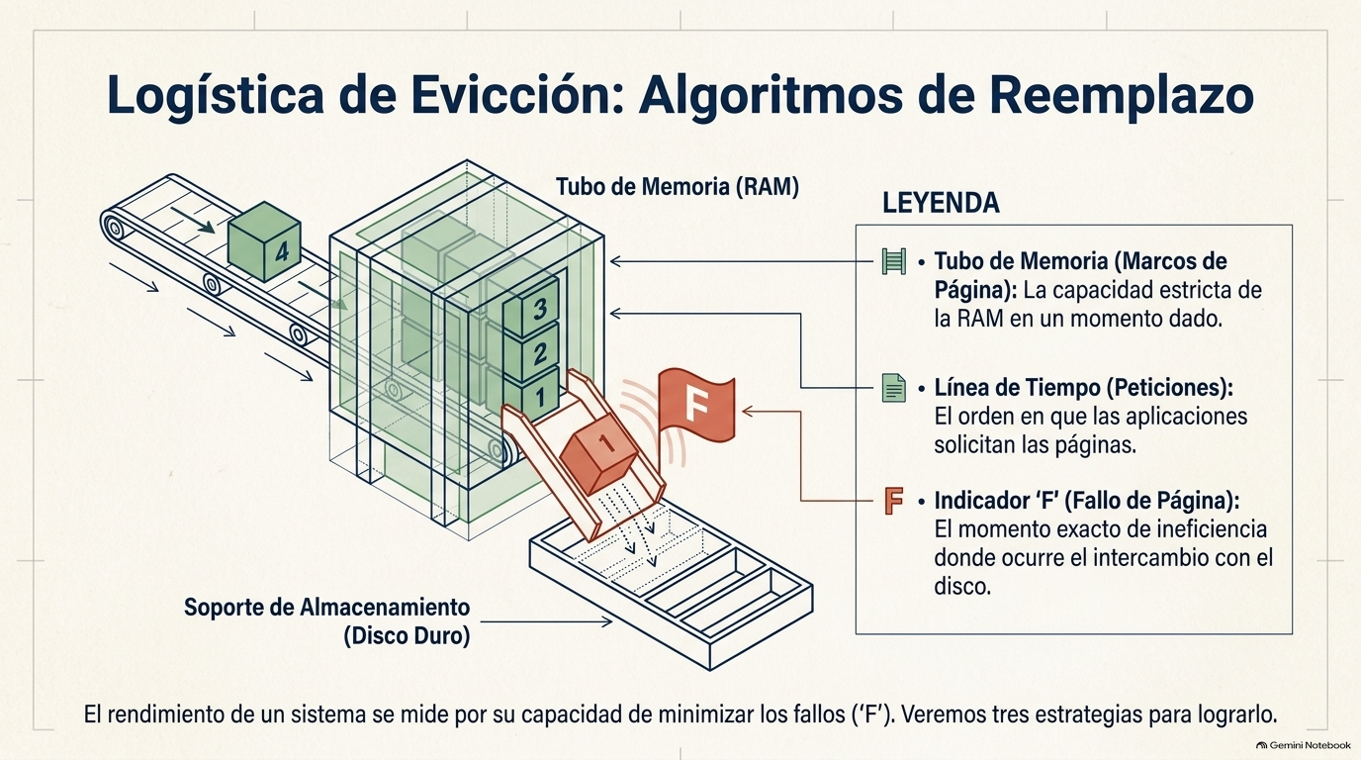

Slide 12
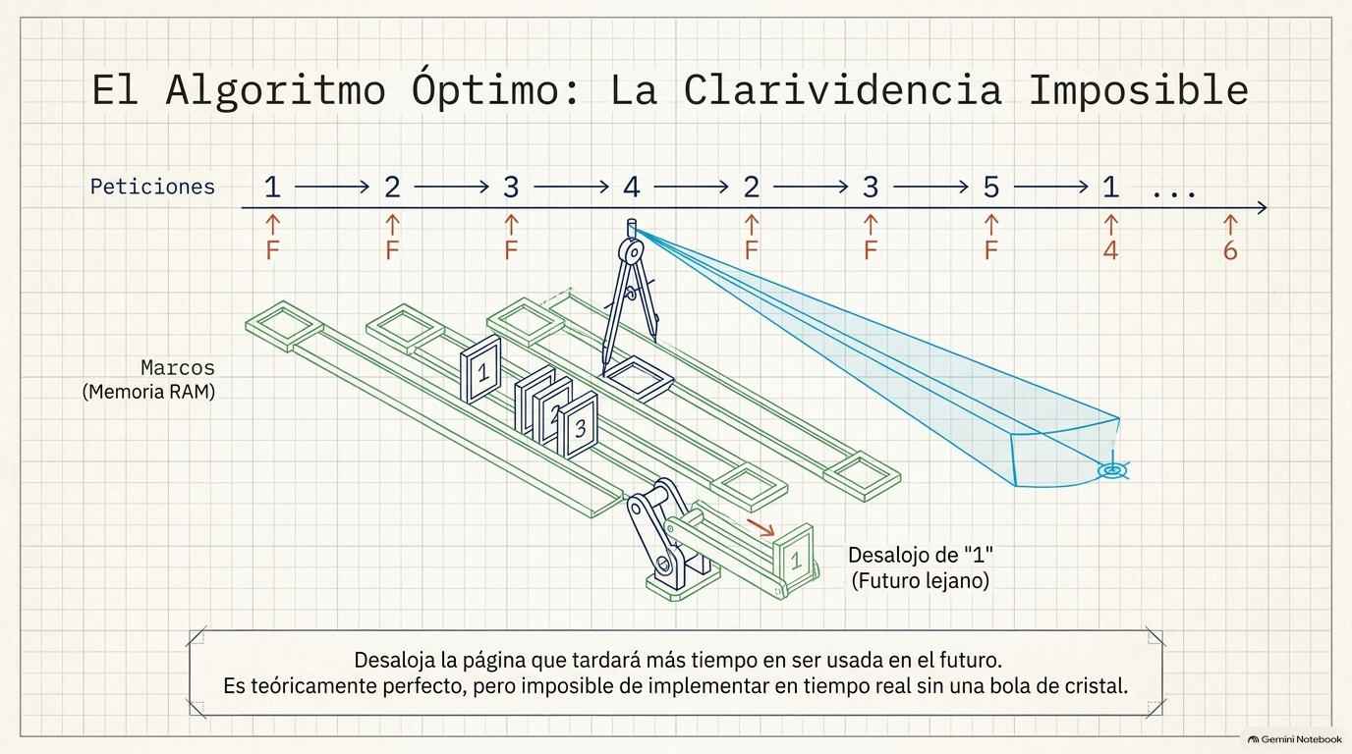

Slide 13
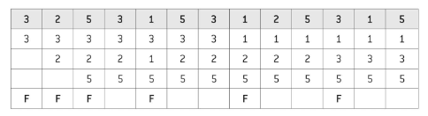
El Algoritmo Óptimo
El algoritmo óptimo consiste en reemplazar la página que más alejada en el tiempo va a ser referenciada. En el siguiente ejemplo se muestra el uso de este

Slide 14
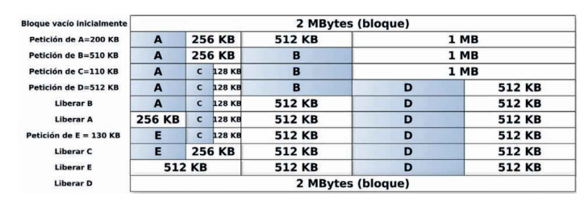
Gestión de Memoria en Sistemas Operativos Específicos
Linux:
Asignación de páginas: Utiliza el sistema colega (buddy), que gestiona bloques contiguos de memoria dividiéndolos o uniéndolos en potencias de dos, aunque puede generar fragmentación interna.
Reemplazo: Emplea el algoritmo NRU (No Usado Recientemente) basado en bits de referencia y modificación clasificados en cuatro categorías.

Slide 15
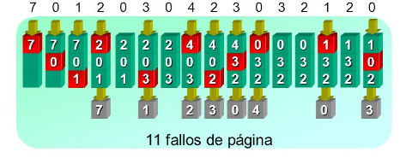
PAGINACIÓN POR ANTIGÜEDAD (LRU - LEAST RECENTLY USED)
Linux utiliza la técnica de paginación por antigüedad (LRU) para escoger de forma equitativa y justa las páginas a ser intercambiadas o descartadas del sistema.
Este esquema implica que cada página del sistema ha de tener una antigüedad que ha de actualizarse conforme la página es accedida.
Cuanto más se accede a una página más joven es; por el contrario cuanto menos se utiliza más vieja e inútil.
Las páginas viejas son las mejoras candidatas para ser intercambiadas (Principio de Localidad Temporal).

Slide 16
Gestión de Memoria en Sistemas Operativos Específicos
Microsoft Windows:
Asignación y Paginación: Cada usuario dispone de un espacio virtual de 32 bits (reservando 2 GB de los 4 GB totales para el sistema operativo). Utiliza paginación por demanda con agrupación (clustering).
Reemplazo: Hace uso de políticas basadas en los algoritmos FIFO o LRU.
Solaris:
Estructuras: Se basa en tablas de páginas por proceso, una tabla global de marcos de página y descriptores de bloques de disco.
Reemplazo: Utiliza el algoritmo del reloj de dos agujas mediante bits de referencia para decidir qué páginas expulsar.

Slide 17
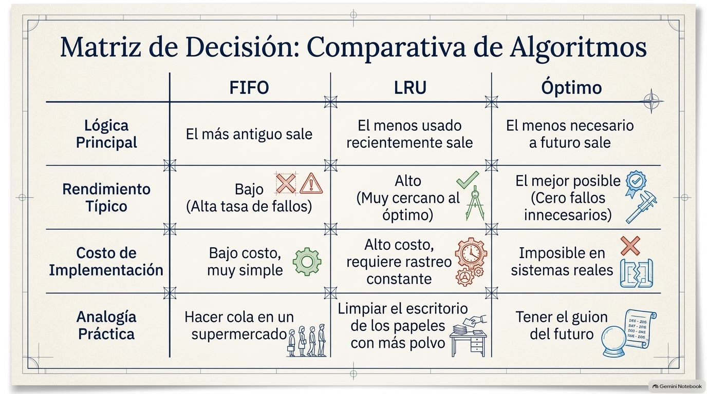

Slide 18
